Slide 1
“Avances y desafíos en la investigación asociativa propuesta por CEQUA para el estudio del Bacalao de profundidad Dissotichus eloginoides”
Paola Acuña Gómez
04 agosto de 2017.

Slide 2
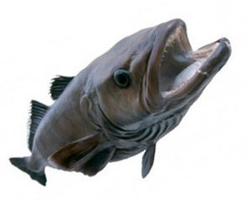
Análisis en septiembre de 2015, Primer Seminario de Bacalao.
Tamaño efectivo de poblaciones
Diversidad genética
Expresión génica
Variabilidad genética
Histología Molecular
Morfología geométrica
Unidades poblacionales
Ciclo de vida
Mortalidad natural
Alimentación
EMS microscópico
Fauna acompañante
EMS Macroscópico
Ciclo reproductivo
Proporciones y relaciones
Peso longitud
Fecundidad
Talla de primera madurez sexual
Marcaje y recaptura
índice gonadosomático
Datos merísticos
Sitios de desove
Migraciones
Parásitos
Proporción sexual
Interacción con Predadores
Tamaño poblacional
Edad y crecimiento
Stock pesqueros

Slide 3
Tamaño efectivo de poblaciones (indirecto de genética de poblaciones)
Diversidad genética
Expresión génica (Genómica)
Variabilidad genética
Histología Molecular (muestras de gónadas)
Morfología geométrica (Cabezas de Bacalao)
Unidades poblacionales
(salud genético)
Ciclo de vida
Mortalidad natural
Alimentación
EMS microscópico
Fauna acompañante
EMS Macroscópico
Ciclo reproductivo
Proporciones y relaciones
Peso longitud
Fecundidad
Talla de primera madurez sexual
Marcaje y recaptura
índice gonadosomático
Datos biológicos
Sitios de desove
Migraciones
Parásitos.
Estadística pesquera
Proporción sexual
Interacción con Predadores
Tamaño poblacional
Edad y crecimiento
Stok pesqueros

Slide 4
AVANCES:
1.- Vinculación con GlobalPesca (inmediata)
2.- Vinculación con AOBAC (agosto de 2016)
3.- Propuesta de Investigación: Estimación de costos, Fuente de
financiamiento, profesionales a cargo de la investigación (2016 en adelante)
Estudios a desarrollar:
3ª. Interacción bacalao - Orcas (otros mamíferos)
3b. ¿Cómo determinamos stock poblacionales?
Genética y genómica (marcadores moleculares)
3c.- Morfología geométrica
3d.- Datos históricos de captura biológica y de la pesquería.
4.- Retomar el programa de marcaje y recaptura…..

Slide 5
Interacción Bacalao - Orcas (otros mamíferos):
1.- Material gráfico de los mamíferos marinos asociados a la captura de bacalao.
2.- Material que sirvió para elaboración de calendarios con el propósito de familiarización con las especies.
3.- Capacitación a la tripulación de los barcos de Global Pesca.
4.- Propuesta de fotoidéntificación de Orcas a AOBAC…
”CREACIÓN Y MANTENCIÓN DE UN CATÁLOGO DE FOTO-IDENTIFICACIÓN DE ORCAS (ORCINUS ORCA) PARA LA ASOCIACIÓN GREMIAL DE OPERADORES DE BACALAO DE PROFUNDIDAD DE MAGALLANES (AOBAC)”
Preparado por Fundación CEQUA
Departamento de Ecología de Ecosistemas Acuáticos
Laboratorio de Mamíferos Marinos

Slide 6
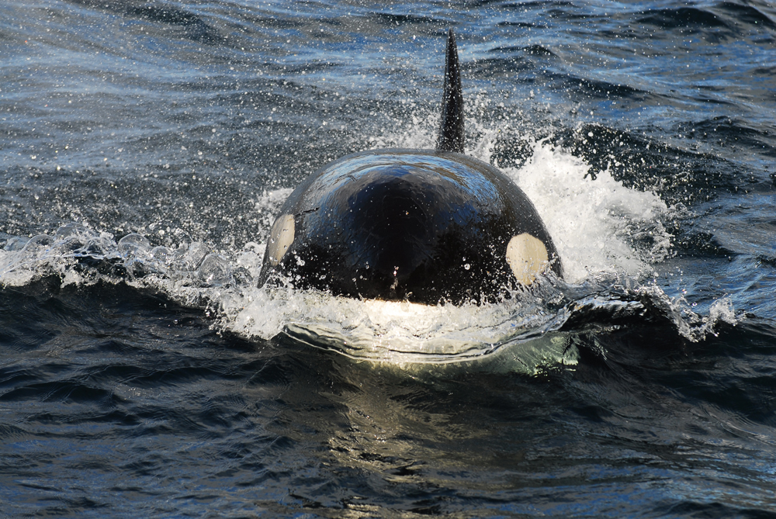
Foto-Identificación de Orcas (Orcinus orca) en
zona de pesca de bacalao de profundidad

Slide 7
Iniciado en 2017 como parte del estudio COLTO sobre depredación 2017-2018 en colaboración con:
- Asociación Gremial de Operadores de Bacalao de Profundidad, Punta Arenas, Chile
- Paul Tixier, School of Life and Environmental Sciences, Deakin University, Australia
- Jorge Acevedo, Laboratorio de Mamíferos Marinos de Fundación CEQUA, Punta Arenas, Chile
- Observadores a bordo del Instituto de Fomento Pesquero (IFOP), Punta Arenas, Chile

Slide 8
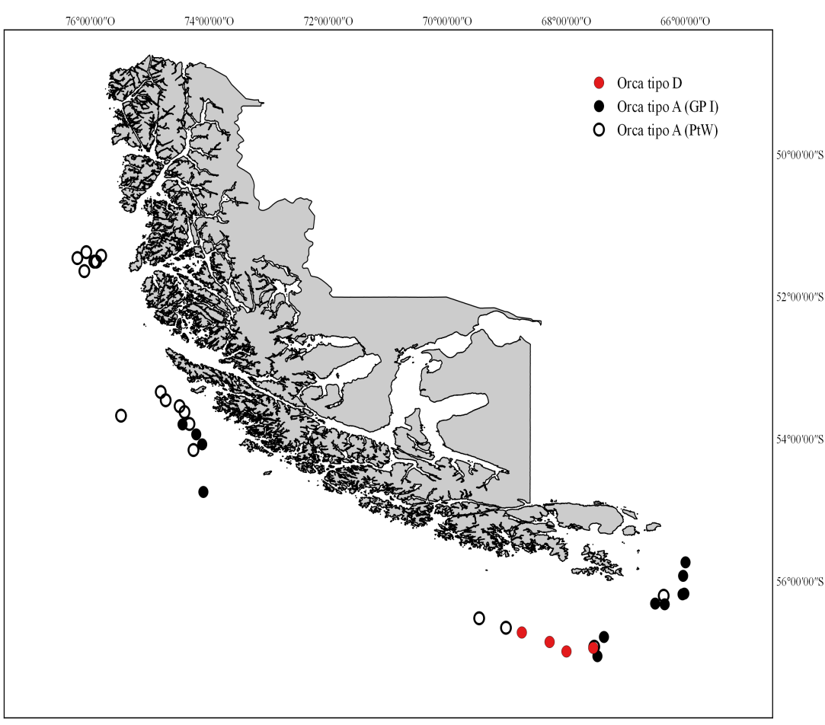
Durante el transcurso de este año se han recibido dos set fotográficos:
Set Fotográfico 1 (Orcas Tipo A)
Barco: Global Pesca I
N° de fotografías: 624
N° de Individuos fotografiados: 27
N° de individuos con ID: 25
Set Fotográfico 2 (Orcas Tipo A) *
Barco: Puerto Williams
N° de fotografías: 1.774
N° de Individuos fotografiados: 24
N° de individuos recapturados: 17
N° de individuos nuevos: 7
Set Fotográfico 2 (Orcas Tipo D) *
Barco: Puerto Williams
N° de fotografías: 111
N° de Individuos fotografiados: 8
N° de individuos con ID: 7
* Aún en proceso de validación cruzada

Slide 9
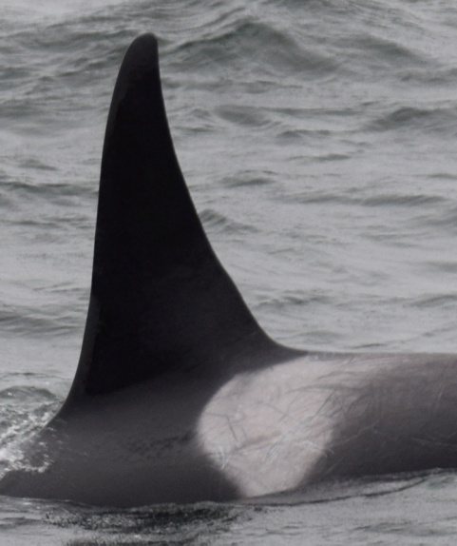
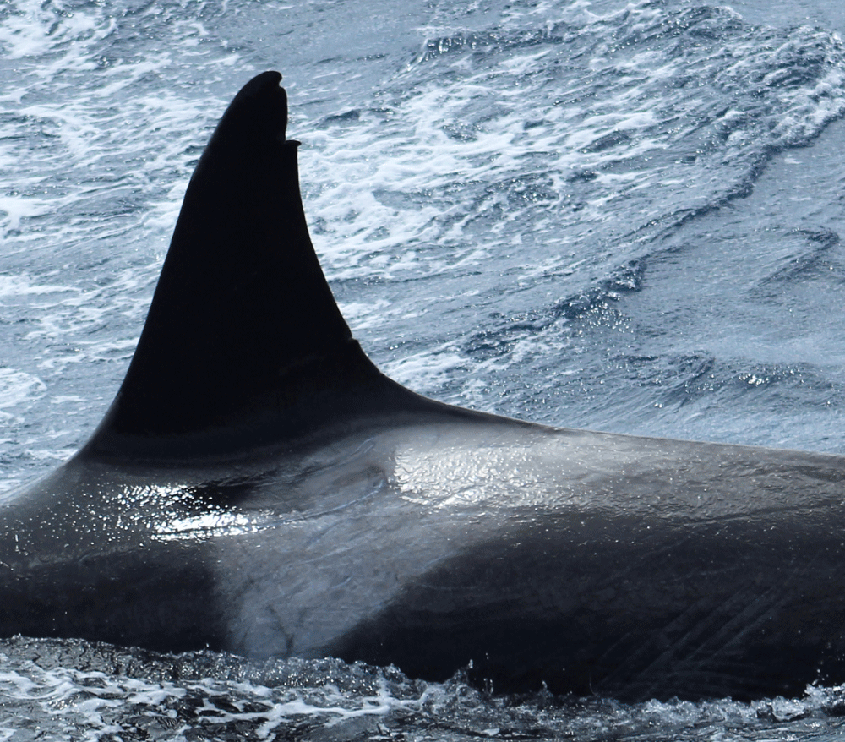
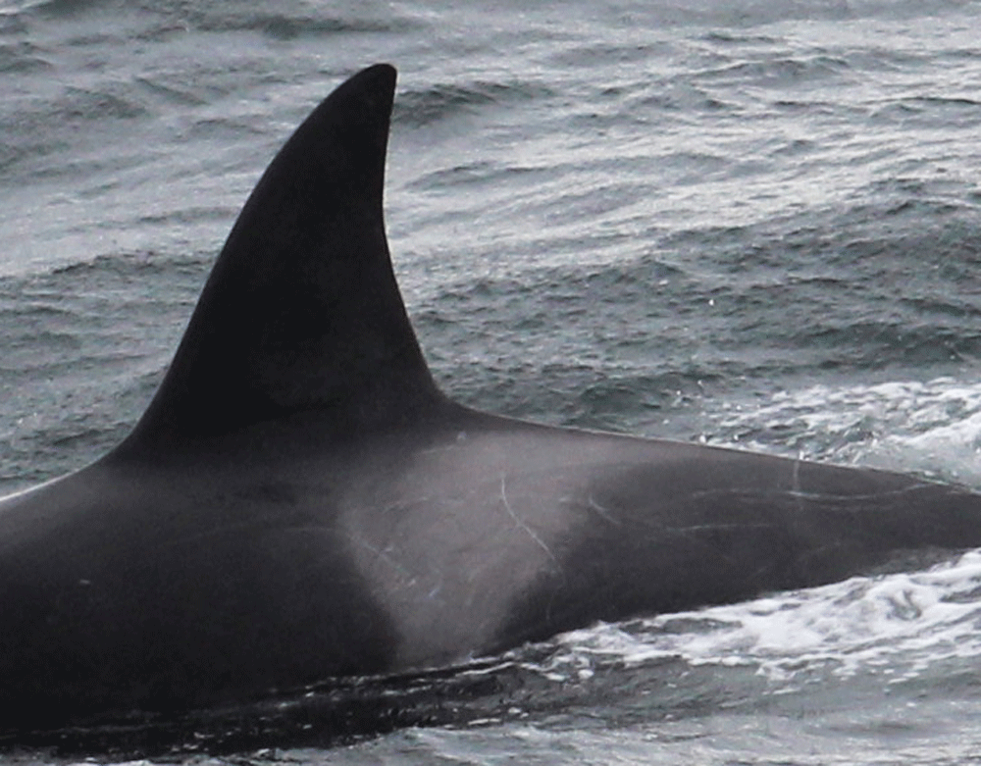
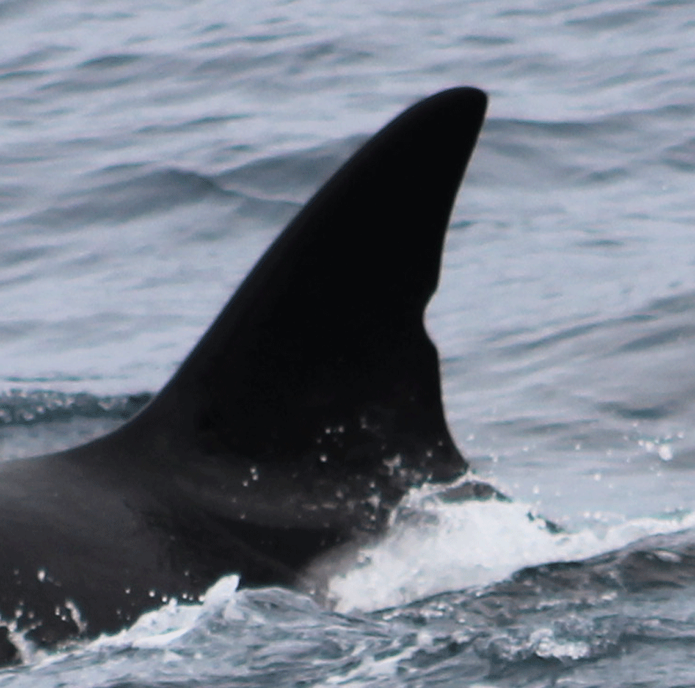
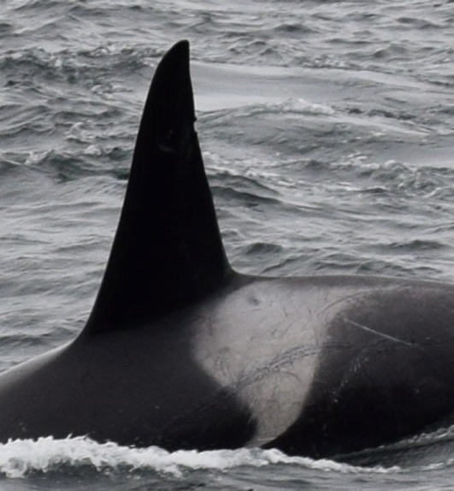
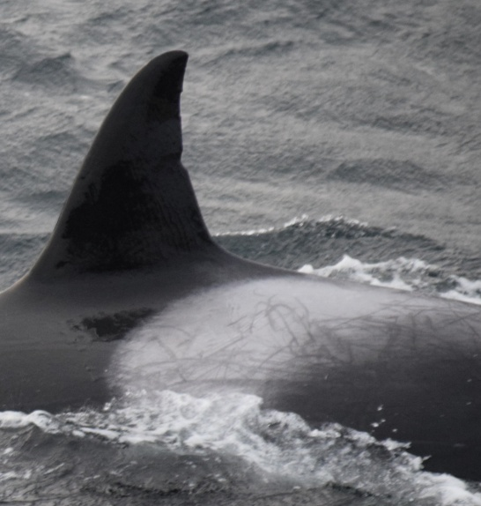
CH002
CH004
CH009
CH012
CH017
CH019
Ejemplo de foto-identificación de orcas tipo A.
Notes:
Estos animales también son algunos de los individuos con mayor recapturas en los dos set fotográficos.

Slide 10
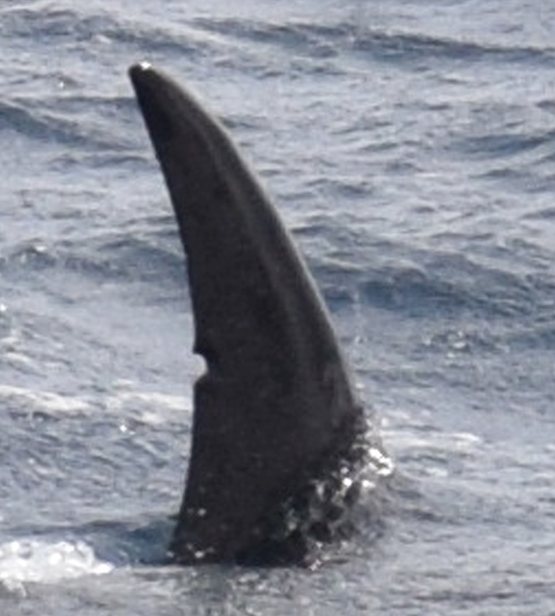
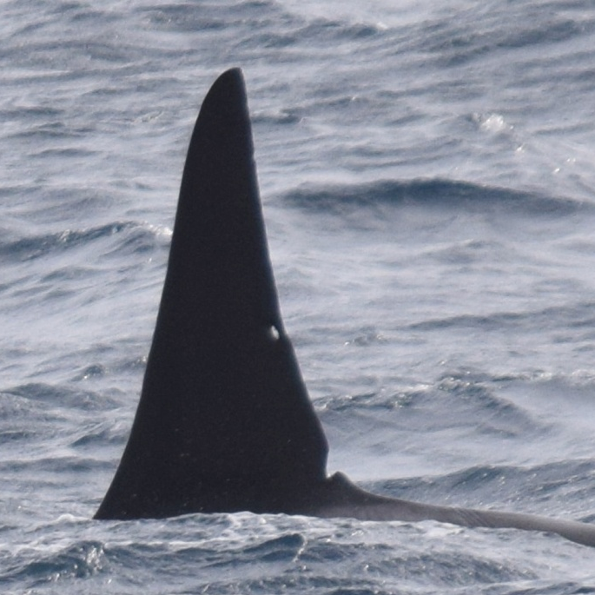
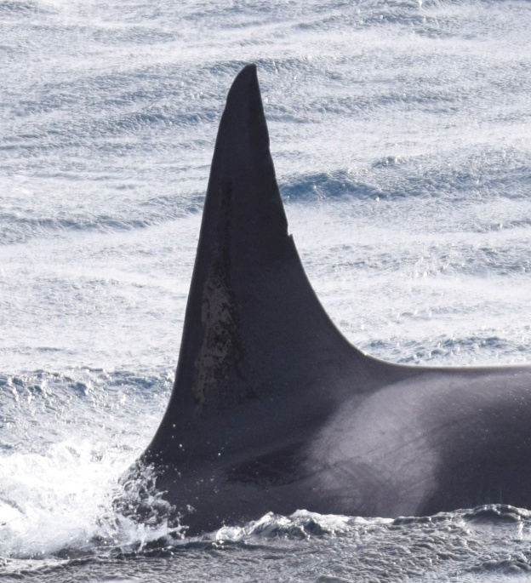
Orca tipo D.
CH001
CH002
CH004
Notes:
Estos animales también son algunos de los individuos con mayor recapturas en los dos set fotográficos.

Slide 11
La foto-id, nos permitirá entender la dinámica de las orcas en los mares del sur de Chile. Por ejemplo se esperaba encontrar solo la orca tipo A que interactuando, aparentemente también lo haría el tipo D (al igual sucede en las islas Crozet), pero en un área muy especifica.
Tipo A: Es el más grande. Tiene una mancha ocular horizontal al eje cuerpo, no presenta coloración gris-amarillenta y su distribución es subantátrtica.
Tipo D: Marcha ocular muy reducida, no tiene mancha gris –amarillenta.
Los morfo tipos no se entrecruzan entre ellos y su distribución espacial y temporal es poco clara.

Slide 12
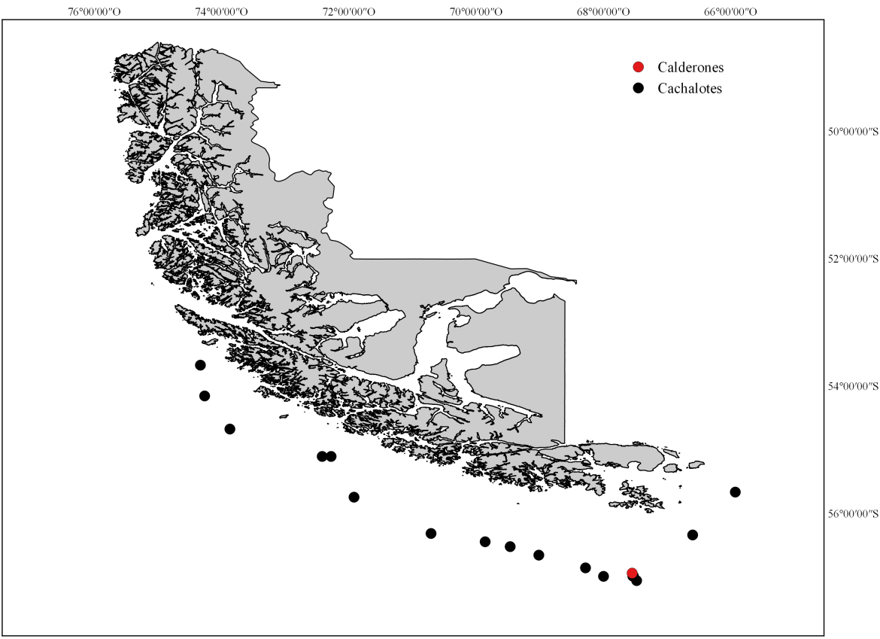
Adicionalmente, se está recibiendo información sobre otras especies de cetáceos, tal como cachalotes y calderones de aletas cortas.
Concluido la investigación del Dr. Paul Tixier ha
sido compromiso de CEQUA continuar con el
programa de Fotoidentificación en vinculación a IFOP…
MCs. Dr. © Jorge Acevedo, Biol. Mar Benjamín Cáceres,
M. Vet Anelio Aguayo.
Notes:
Estos animales también son algunos de los individuos con mayor recapturas en los dos set fotográficos.

Slide 13
3b. Identificación de stock con herramienta molecular.
Vínculo con GlobalPesca inicia en 2015
Protocolos y capacitación en toma de muestra (desde músculo y aleta) a trabajadores de GlobalPesca durante 2016 y 2017.
A la fecha hay una colección referenciada de 939 tejidos.

Slide 14
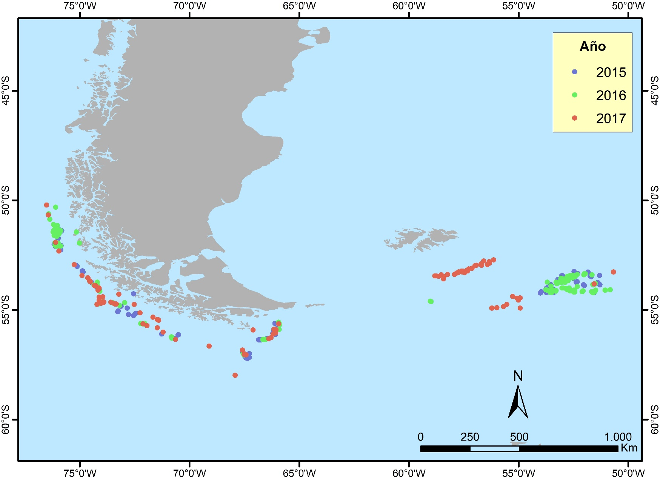
Mapa de sitios de muestreo
N= 939 organismos

Slide 15
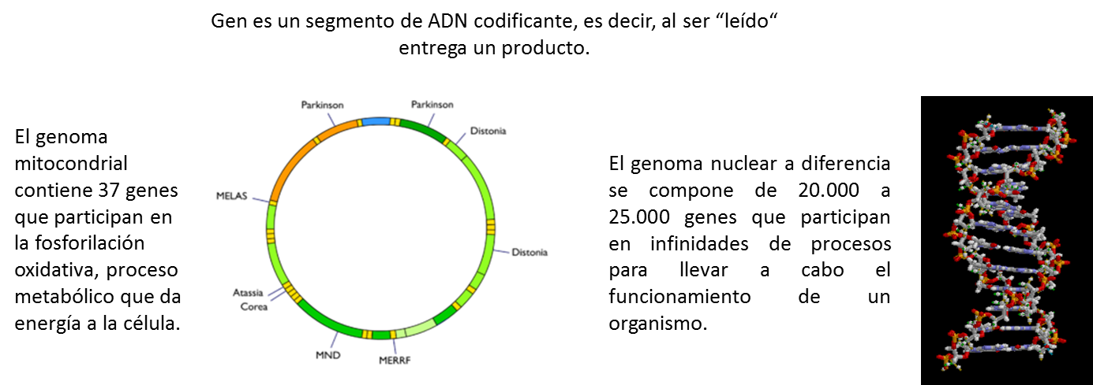
…..Genes y también las regiones regulatorias, que se encuentran en la vecindad de los genes, y cuya función radica en regular la participación de un gen en toda la vida de un organismo.

Slide 16
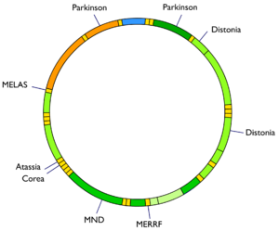
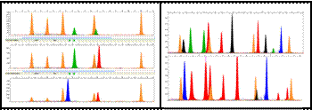
Definiendo stocks mediante marcadores moleculares
Información de flujo genético histórico. Historia evolutiva ¡¡
Genes fundadores
Estructura de poblaciones
Conocer el pool genético (Base para acuicultura)
Filogenia de las especies ligados al linaje materno.
Denominación de origen, identificación geográfica
Trazabilidad
ADNmt
Información de flujo genético reciente, migración de las poblaciones (frecuencias alélicas, deriva génica y flujo genético).
Alta variabilidad.
Estudios de variación genética dentro y entre las especies
Definir unidades de manejo (stocks). Determinar el origen de individuos. Estimación tamaño efectivo poblacional (Ne).
Microsatélites

Slide 17
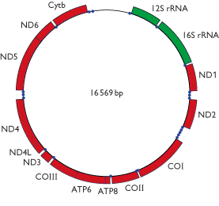
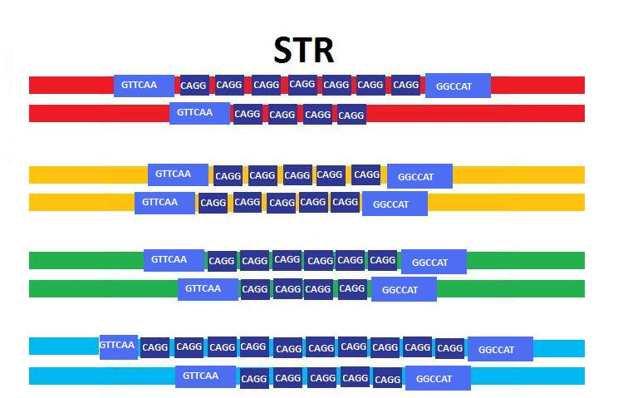
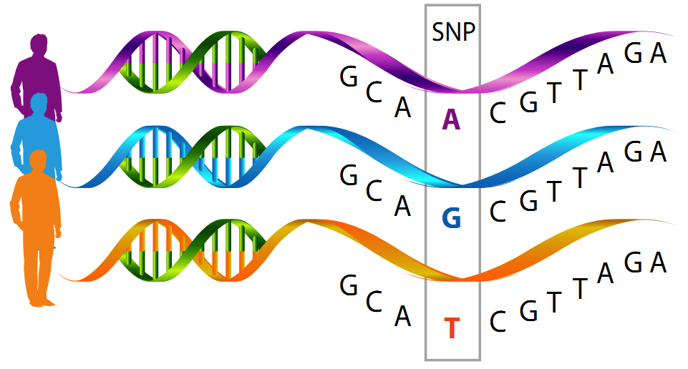
¿Valor del estudio completo?
1.000 organismos
Mitocondriales Microsatélites SNPs
$58.392.840
$60.435.334
$24.396.481
$143.224.655
FIC – R 2015 / Corfo 2016 /Fondef / Fondecyt / Fortalecimeinto de Centro regional (2017-2019) vinculación e investigación emblemática entre tanto CIENCIA SOLIDARIA

Slide 18
III Concurso de Fortalecimiento y Desarrollo de Centros Regionales 2016
Proyecto: “Investigación asociativa en fiordos y canales: ciencia con recursos públicos y privados para el desarrollo territorial”
Dra. Paola Acuña Gómez
Directora Ejecutiva Fundación CEQUA
Santiago, Consejo Asesor del Programa Regional de Conicyt - 13 de enero de 2017

Slide 19
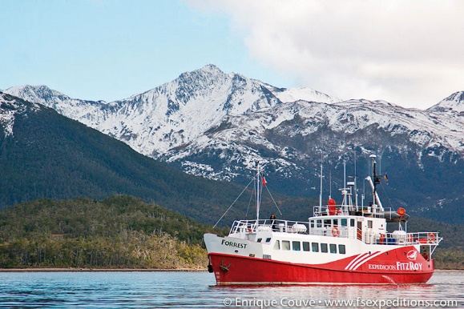
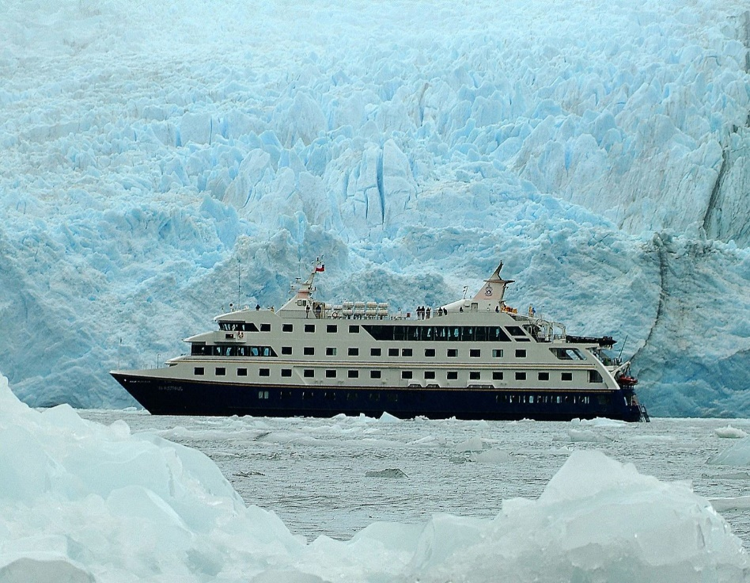
Forrest
Aporte de AOBAC: pecuniario M$50.000
Aporte de Globalpesca: valorizado M$170.000
Stella Australis

Slide 20
Que marcadores moleculares seleccionamos y porque?
Altamente variable en peces, permite analizar
diferencias entre individuos = variación genética
Región control
Análisis para identificar especie
Identificar si hay una región que solo
se presente en un grupo de organismos
de un sitio? Certificación de origen.
Ancestro común.
Eventos en el pasado que afectaron la población.
La población se encuentra en recuperación después de algún evento ?
ADN mitocondrial TODO EL GENOMA DEL BACALAO SE CONOCE
Las regiones de los genes que vamos a analizar se han analizado por los australianos comparación de resultados y en Chile con los resultados de Sandra Ferrada y col.

Slide 21
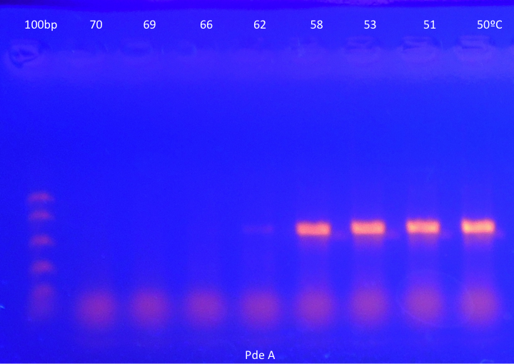
Estandarización de PCR gen 16s Dissostichus eleginoides (Pde).
Mix Promega | Concentración | 1x
5x PCR Buffer | 1x | 5
Mg⁺² 25mM | 2,5mM | 2,5
dNTPs 10mM | 0,2mM | 0,5
PDeAF 10uM | 0,8uM | 2
PDeAR 10uM | 0,8uM | 2
GoTaq DNA Polimerasa | 1U | 0,125
ADN | 40nd | 2
H₂O MiliQ | - | 11,875
Condiciones de amplificación por PCR | Temperatura (ºC) | Tiempo (min)
Denaturación inicial | 95 | 03:00
Denaturación | 95 | 00:45
Alineamiento | 50-70 | 00:45
Extensión | 72 | 01:30
Extensión final | 72 | 10:00
Mantención | 4 | ∞
40 ciclos

Slide 22
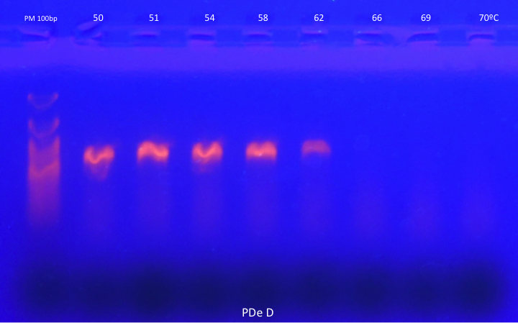
Estandarización de PCR gen COI I Dissostichus eleginoides (Pde).
Mix Promega | Concentración | 1x
5x PCR Buffer | 1x | 5
Mg⁺² 25mM | 2,5mM | 2,5
dNTPs 10mM | 0,2mM | 0,5
PDeDF uM | 0,8uM | 2
PDeDR uM | 0,8uM | 2
GoTaq DNA Polimerasa | 1U | 0,125
ADN | 40nd | 2
H₂O MiliQ | - | 10,875
Condiciones de amplificación por PCR | Temperatura (ºC) | Tiempo (min)
Denaturación inicial | 95 | 03:00
Denaturación | 95 | 00:25
Alineamiento | 50-70 | 00:25
Extensión | 72 | 01:00
Extensión final | 72 | 10:00
Mantención | 4 | ∞
40 ciclos

Slide 23
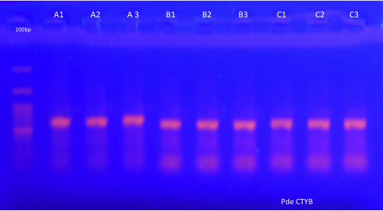
Estandarización de PCR CTY B Dissostichus eleginoides (Pde).
Mix Promega | Concentración | 1x
5x PCR Buffer | 1x | 6
Mg⁺² 25mM | 2,4mM | 2,4
dNTPs 10uM | 0,24mM | 0,6
PDeBF 10uM | 0,24uM | 0,6
PDeBF 10uM | 0,24M | 0,6
GoTaq DNA Polimerasa | 1U | 0,125
ADN | 40nd | 1
H₂O MiliQ | - | 13,675
Condiciones de amplificación por PCR | Temperatura (ºC) | Tiempo (min)
Denaturación inicial | 95 | 03:00
Denaturación | 95 | 00:45
Alineamiento | 51 | 01:00
Extensión | 72 | 01:00
Extensión final | 72 | 10:00
Mantención | 4 | ∞
40 ciclos

Slide 24
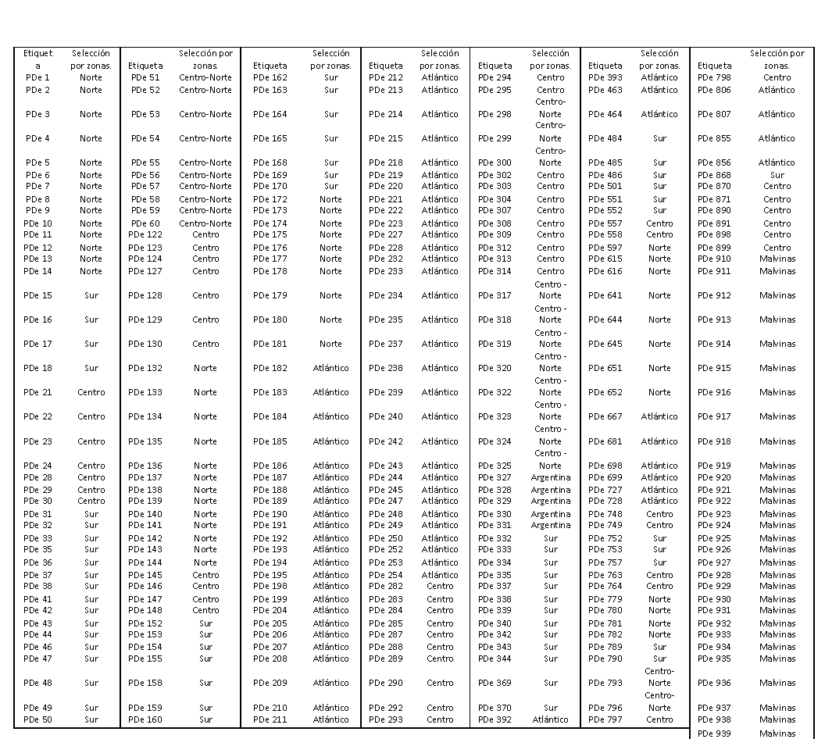
Selección de muestras para análisis prospectivo Pde.

Slide 25
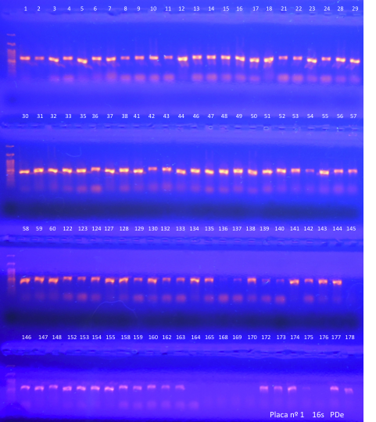
Amplificación por PCR gen 16s Dissostichus eleginoides (Pde).
Mix Promega | Concentración | 1x
5x PCR Buffer | 1x | 5
Mg⁺² 25mM | 2,5mM | 2,5
dNTPs 10mM | 0,2mM | 0,5
PDeAF 10uM | 0,8uM | 2
PDeAR 10uM | 0,8uM | 2
GoTaq DNA Polimerasa | 1U | 0,125
ADN | 40nd | 2
H₂O MiliQ | - | 10,875
Condiciones de amplificación por PCR | Temperatura (ºC) | Tiempo (min)
Denaturación inicial | 95 | 03:00
Denaturación | 95 | 00:45
Alineamiento | 57 | 00:45
Extensión | 72 | 01:30
Extensión final | 72 | 10:00
Mantención | 4 | ∞
40 ciclos

Slide 26
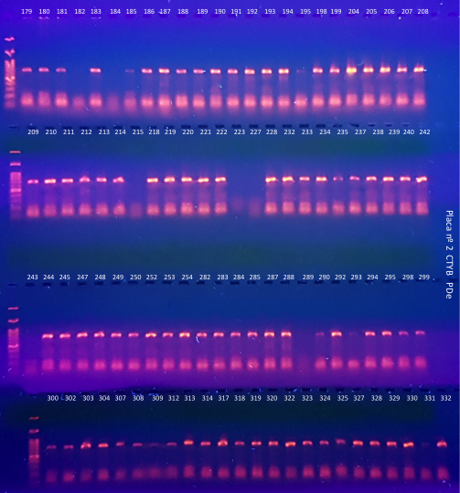
Amplificación por PCR gen CTY B Dissostichus eleginoides (Pde).
Mix Promega | Concentración | 1x
5x PCR Buffer | 1x | 6
Mg⁺² 25mM | 2,5mM | 2,4
dNTPs 10mM | 0,2mM | 0,6
PDeBF 10uM | 0,8uM | 0,6
PDeBR 10uM | 0,8uM | 0,6
GoTaq DNA Polimerasa | 1U | 0,125
ADN | 40nd | 1
H₂O MiliQ | - | 13,675
Condiciones de amplificación por PCR | Temperatura (ºC) | Tiempo (min)
Denaturación inicial | 95 | 03:00
Denaturación | 95 | 00:45
Alineamiento | 51 | 01:00
Extensión | 72 | 01:00
Extensión final | 72 | 10:00
Mantención | 4 | ∞
40 ciclos

Slide 27
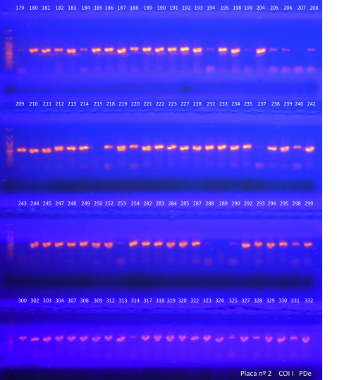
Amplificación por PCR gen COI I Dissostichus eleginoides (Pde).
Mix Promega | Concentración | 1x
5x PCR Buffer | 1x | 5
Mg⁺² 25mM | 2,5mM | 2,5
dNTPs 10mM | 0,2mM | 0,5
PDeDF 10uM | 0,8uM | 2
PDeDR 10uM | 0,8uM | 2
GoTaq DNA Polimerasa | 1U | 0,125
ADN | 40nd | 2
H₂O MiliQ | - | 10,875
Condiciones de amplificación por PCR | Temperatura (ºC) | Tiempo (min)
Denaturación inicial | 95 | 03:00
Denaturación | 95 | 00:25
Alineamiento | 58 | 00:25
Extensión | 72 | 01:00
Extensión final | 72 | 10:00
Mantención | 4 | ∞
40 ciclos

Slide 28
Resultados de secuenciación
COI I nº241
16S nº223
CTY B
nº222
Griselda Gallegos, tesista doctorado.
“Genética y Dinámica poblacional del bacalao de profundidad (Dissothichus eleginoides) en la región de Magallanes y Antartica chilena.”
Dra. Fabiola Arcos
Ing. Diana Schofield
Ing. María Jesús Friedli
MCs. Ing. Carlos Olave
Dra. Paola Acuña

Slide 29
Morfología geométrica
Se trabajará con cabezas de bacalao de diferentes localidades, aporte GlobalPesca
Será un complemento a los resultados genéticos

Slide 30
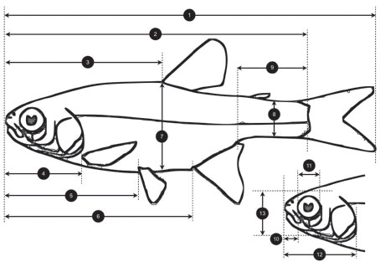
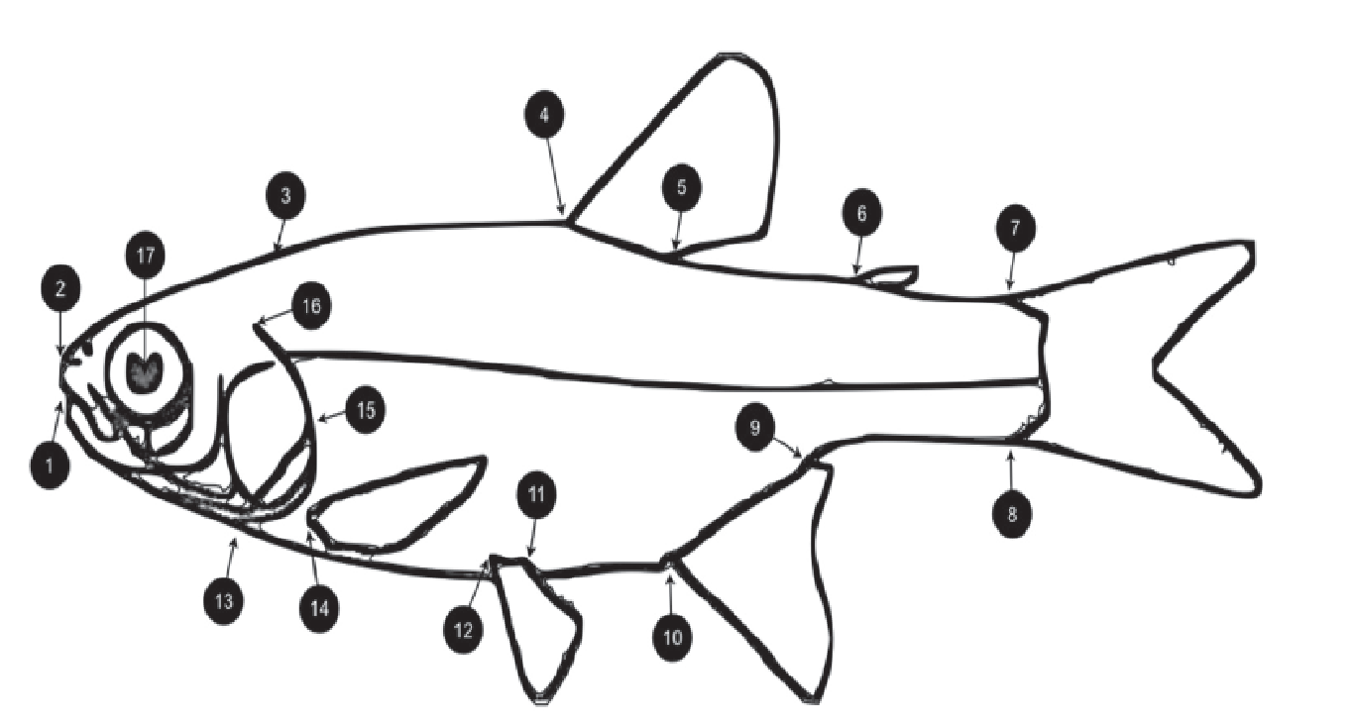
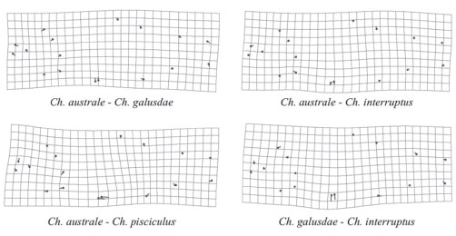
DESAFIOS
Estudios Morfológicos
Una de las aproximaciones relevantes para esclarecer la clasificación de especies es la morfometría, que estudia la variación de la forma de los organismos.
Morfometría tradicional: Analiza variables como longitudes, anchos y alturas sin la posibilidad de abstraer la forma de los organismos.
Morfometría Geométrica: estudio de la forma en un espacio bi o tridimensional para investigar los cambios morfológicos. Estos cambios se visualizan mediante un conjunto de puntos morfométricos los cuales se encuentran en la misma ubicación de un organismo a otro, permitiendo abstraer la forma mediante programas computacionales.

Slide 31
Morfometría Geométrica
CAPTURA DE IMAGEN
Contraste y Escalas (mismo color de la muestra)
Posición de la escala y altura (Área). Macro, Luz (artificial, natural). Tamaño y tipo del archivo.
Código fotos y Programas de edición
Aplicaciones
Diferencias dentro o entre poblaciones
Diferencia entre macho y hembra.
Diferencias entre poblaciones según su distribución geográfica
Cambios en la desviación de la simetría
Cambios producidos durante el ciclo de vida
Cambios morfológicos producto de los genes
Diferencias morfológicas con grandes cambios
Cambios en la forma de restos materiales utilizados en la antigüedad

Slide 32
3d.- Datos históricos de captura biológica y de la pesquería.
Intranet de Global Pesca
Agradecer al Ing. Pablo Infante Larraguibel

Slide 33
4.- Retomar el programa de marcaje y recaptura…..
Para nuestra investigación, la movilidad de los ejemplares de bacalao, la entendemos
Como “genes en movimiento” …..
Esperamos incorporar Marcaje satelital.

Slide 34
5d.- Data layer implementada por GlobalPesca
Objetivo de vincular e interpretar parámetros físico – químicos a gran profundidad con datos biológicos.
Sumar información de parámetros y variables oceanográficos a la red de monitoreo que hemos iniciado en la región.

Slide 35
Fundamental:
Que la autoridad Pesquera comprenda que hay nuevas investigaciones a
Considerar en los planes de manejo y determinación de normativas.
Con la Industria dar el salto para investigación independiente usando
su plataforma de trabajo (ejemplares juveniles).

Slide 36
Agradecimientos:
AOBAC
Global Pesca
Comité Organizador del Seminario Bacalao 2017
Centro Regional Fundación CEQUA
Gobierno Regional de Magallanes
Conicyt
Lab. Predadores Tope de CEQUA
Lab. Genética y genómica de CEQUA.
Lab. de sistema de Información geográfica de CEQUA.
Prof. Anelio Aguayo, asesor experto de CEQUA.
Dr. Paul Tixier, asesor experto internacional.
Ing. Pablo Infante Larraguibel

Slide 37
CAPTURA RESPONSABLE PESQUERÍA SUSTENTABLE ¡¡
MUCHAS GRACIAS POR SU ATENCIÓN
Dra. Paola Acuña Gómez
paola.acuna@cequa.cl

